Slide 1

Roteiro 05
Professor:
Prof. M.Sc. Eduardo Siqueira Martins
Curso: Informática
Disciplina: Programação para WEB

Slide 2
Roteiro 05
Objetivos
Seletores
Pseudo-classe
Div em HTML
Posicionamento
Espaços
Sugestão de vídeos aulas
Sugestão de textos e apostilas

Slide 3
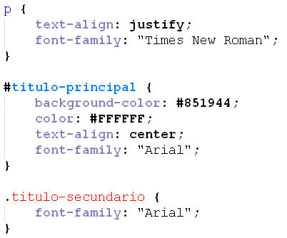
Cascading Style Sheets (CSS)
CSS - Seletores
Os Seletores definem quais elementos um conjunto de regras CSS se aplica.
Até o momento já utilizamos os seletores básicos: tipo, identificador e classe.

Slide 4
Cascading Style Sheets (CSS)
CSS - Seletores
Em virtude da quantidade de opções, os seletores ainda são uma das partes mais subutilizadas do CSS.
Os principais tipos de seletores são:
Seletores universais
Seletor por tipo
Seletores de atributo
Seletores do tipo pseudo-classe
Seletor por classe
Seletor por ID
Seletor descendente
Seletor filho
Seletor que imediatamente sucede
Seletor que sucede

Slide 5
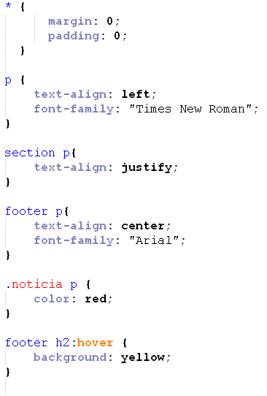
Cascading Style Sheets (CSS)
CSS - Seletores
arquivo: exemplo01.css

Slide 6
Cascading Style Sheets (CSS)
CSS - Pseudo-classe
Uma pseudo-classe CSS é uma palavra-chave adicionada a seletores que especifica um estado especial do elemento selecionado.
Ao utilizar a pseudo-classe hover será aplicado um estilo quando o usuário passar o cursor sobre o elemento especificado pelo seletor.
Existem vários tipos de pseudo-classes, mas podemos separá-las em dois grandes grupos: Estruturais e Dinâmicas.

Slide 7
Cascading Style Sheets (CSS)
CSS - Pseudo-classe
As pseudo-classes dinâmicas controlam os estados dos elementos. Por exemplo:
:hover - quando passamos o mouse em cima do elemento;
:visited - quando o link é visitado.
:focus - quando um elemento recebe foco.
As pseudo-classes estruturais servem para selecionarmos um elemento da estrutura do código. Por exemplo:
:first-child - seleciona o primeiro filho de um outro elemento.
:last-child - seleciona o último filho de um elemento.

Slide 8
Div em HTML
HTML - Div
O elemento <div> é um container genérico para conteúdo de fluxo, que de certa forma não representa nada.
Pode ser utilizado para agrupar elementos para fins de estilos e formatação
Mas deve ser utilizado somente quando não tiver outro elemento de semântica (tal como <article> ou <nav>).

Slide 9
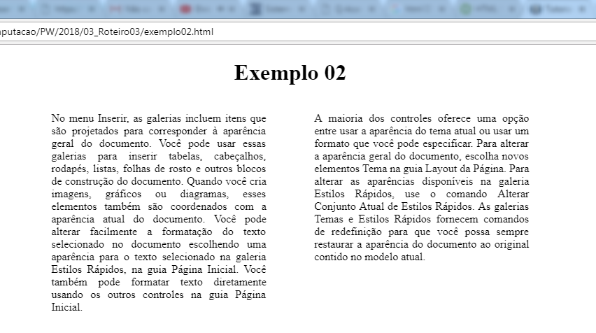
Div em HTML
HTML - Div
Exemplo
<section>
<div id="coluna1">
<div id="coluna2">
arquivo: exemplo02.html

Slide 10
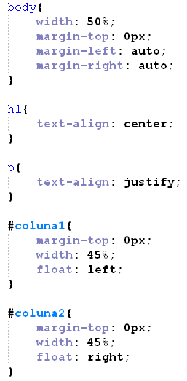
Div em HTML
HTML - Div
Exemplo
arquivo: exemplo02.css

Slide 11
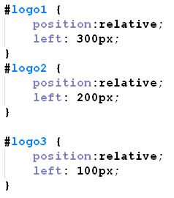
Posicionamento
Posicionado - Relativo
Quando passamos o valor relative para a propriedade position, conseguimos mudar a posição do elemento de acordo com sua a posição original.
arquivo: exemplo04.css

Slide 12
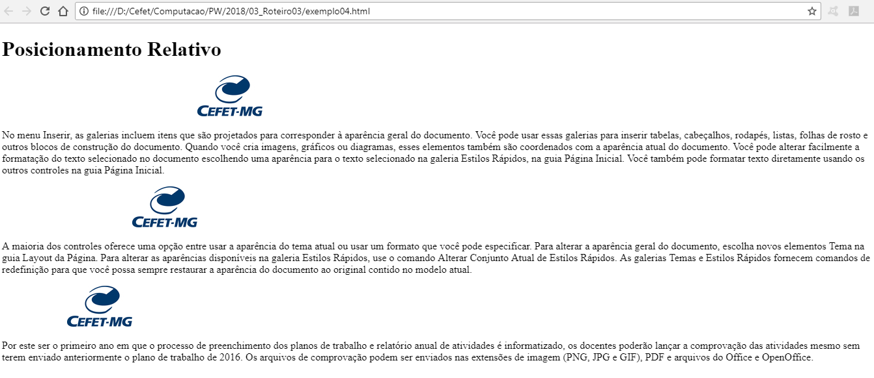
Posicionamento
Posicionado - Relativo
arquivo: exemplo04.html

Slide 13
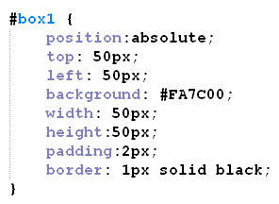
Posicionamento
Posicionado - Absoluto
Quando precisamos posicionar elementos na página independentemente do conteúdo, devemos utilizar o valor absolute da propriedade position.
As propriedades left, right, top, e bottom podem ser utilizadas para definir as coordenadas e posicionar o elemento.
arquivo: exemplo03.css

Slide 14
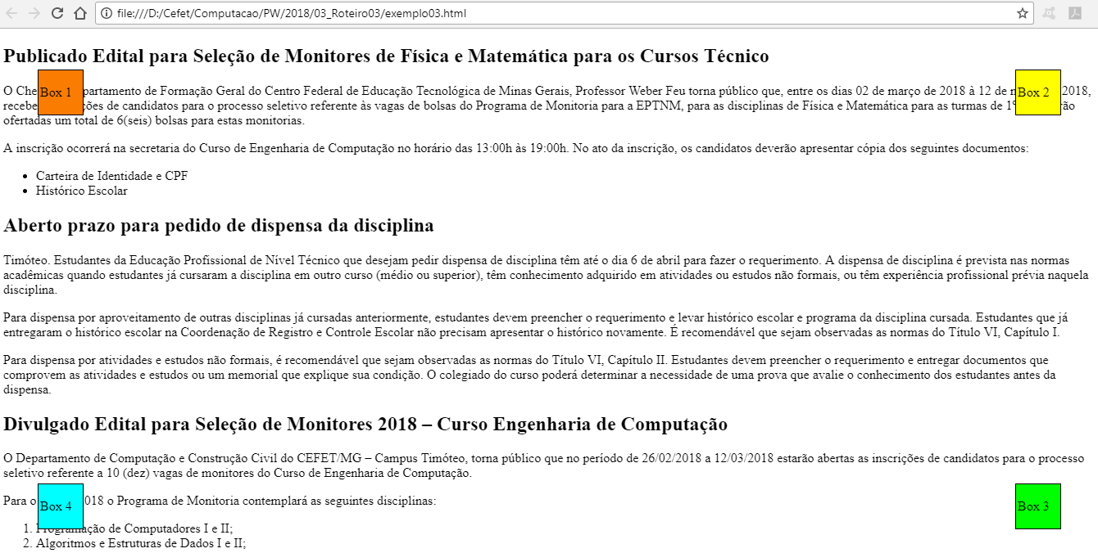
Posicionamento
Posicionado - Absoluto
arquivo: exemplo03.html

Slide 15
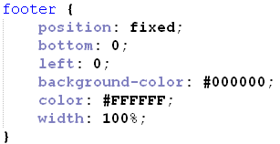
Posicionamento
Posicionado - Fixo
Podemos ir um pouco além do resultado desejado e começar a pensar na interatividade da página. O que acontece, por exemplo, quando nosso usuário faz a rolagem da página?
Um detalhe relativamente simples de ser feito e que tem um resultado interessante é deixar o rodapé da página sempre visível, independentemente da posição da rolagem da página no navegador.
Para conseguir esse resultado, devemos utilizar o valor fixed da propriedade position.
arquivo: exemplo05.css

Slide 16
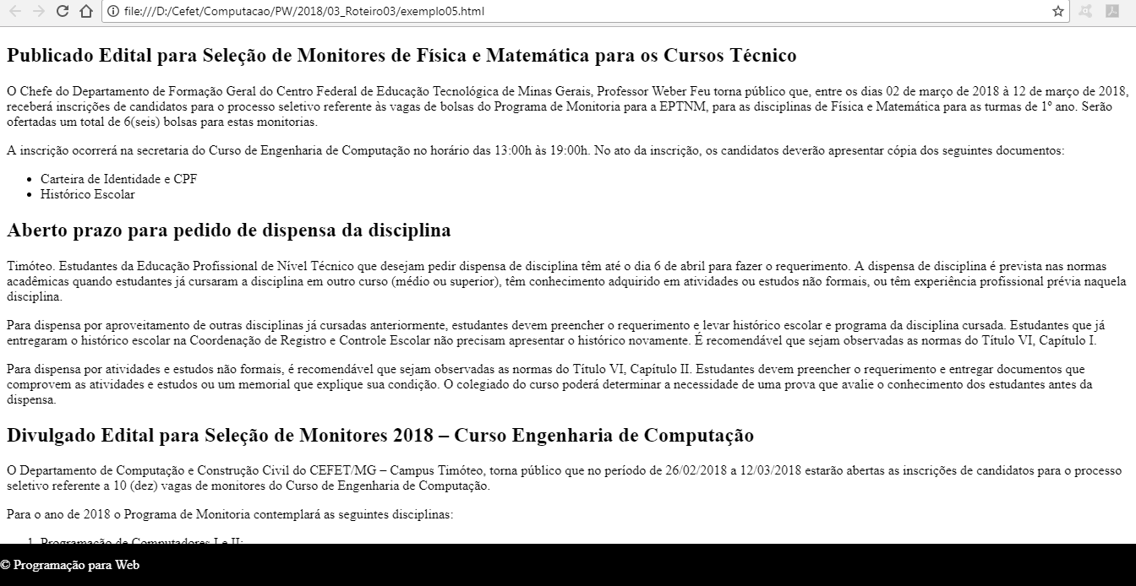
Posicionamento
Posicionado - Fixo
arquivo: exemplo05.html

Slide 17
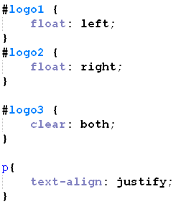
Posicionamento
Posicionado - Flutuante
A propriedade float determina a retirada de um elemento do fluxo normal do documento, ou seja, ele pode estar 'flutuando' à esquerda ou à direita.
Há dois valores possíveis para a propriedade float (além do none, que é o padrão): left e right.
arquivo: exemplo06.css

Slide 18
Posicionamento
Posicionado - Flutuante
A propriedade clear é usada para controlar o comportamento dos elementos que se seguem aos elementos floats no documento.
A propriedade clear pode assumir os valores left, right, both ou none.
O clear não é para o elemento que flutua, e sim para o próximo elemento na ordem do documento.
A regra é quase sempre válida: Se você usou float, muito provavelmente vai precisar usar clear.

Slide 19
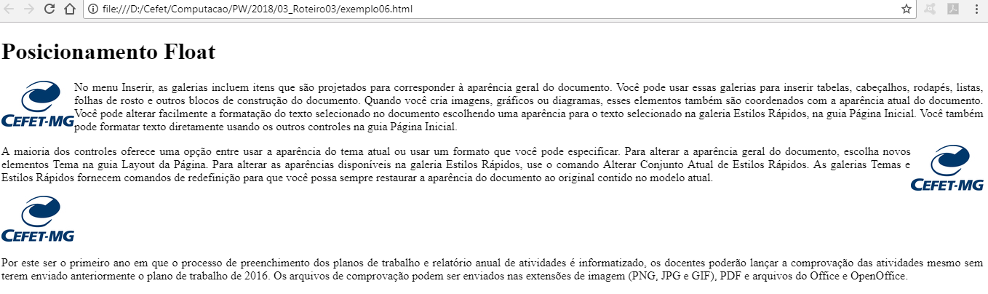
Posicionamento
Posicionado - Flutuante
arquivo: exemplo06.html

Slide 20
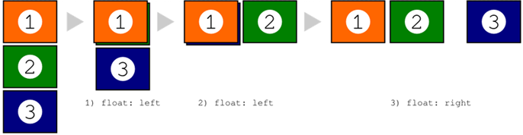
Posicionamento
Posicionado - Flutuante
arquivo: exemplo07.html

Slide 21


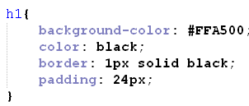
Espaços
Espaços - Padding
O espaço dentro dos elementos é conhecido como padding.
Repare no efeito causado pelo padding. Antes a região em laranja tinha praticamente o mesmo tamanho do texto:
Agora, ela ficou maior, com 24 pixels a mais em cima e abaixo do título:
arquivo: exemplo08.html

Slide 22
Espaços
Espaços - Bordas
Podemos colocar bordas nos elementos com a propriedade border. Mas repare que podemos fazer bordas de vários jeitos. A figura exemplifica alguns tipos de bordas:
Na propriedade border, precisamos passar esses 3 valores que devem ser identificadas: espessura, estilo e cor.
Atenção: essas 3 propriedades da borda são separadas por espaço e precisam estar nessa ordem.

Slide 23
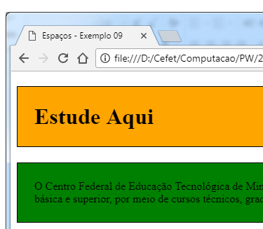
Espaços
Espaços - Margem
Repare que existe um espaço entre as bordas das regiões laranja e verde ( ) , e também entre regiões e bordas da janela do navegador ( ). Esse espaço entre elementos é o que chamamos de margin.

Slide 24
Espaços
Espaços - Margem
As propriedades para as margens, definem a dimensão de cada uma das quatro margens de um elemento HTML e são as listadas a seguir:
margin-top: define a margem superior
margin-right: define a margem direita
margin-bottom: define a margem inferior
margin-left: define a margem esquerda
margin: maneira abreviada para definir todas as 4 margens
Valores válidos para as propriedades da margem
auto: margens laterais iguais
comprimento: um valor CSS para comprimento (px, em, pt, etc)
porcentagem: um valor expresso em porcentagem;
É válido declarar valores negativos para margem, com o objetivo de sobrepor elementos.

Slide 25
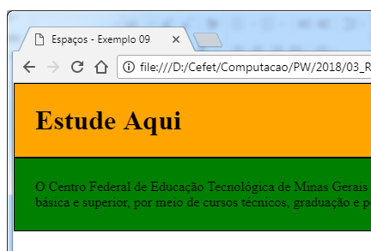
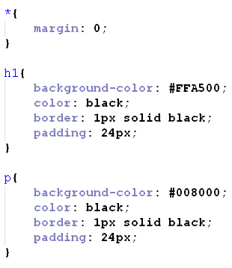
Espaços
Espaços - Margem
arquivo: exemplo09.html

Slide 26
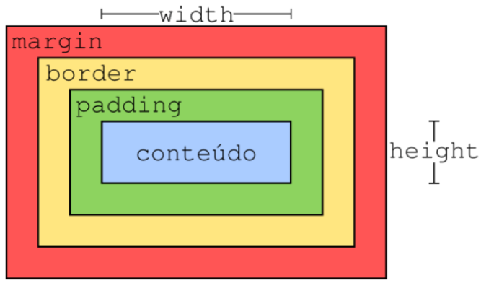
Espaços
Espaços - Margem
Além dessas três propriedades (padding, border e margin), também podemos controlar a largura com a propriedade width e a altura com a propriedade height.
Todas essas regras juntas formam o que chamamos box model (modelo de caixa) do CSS.

Slide 27
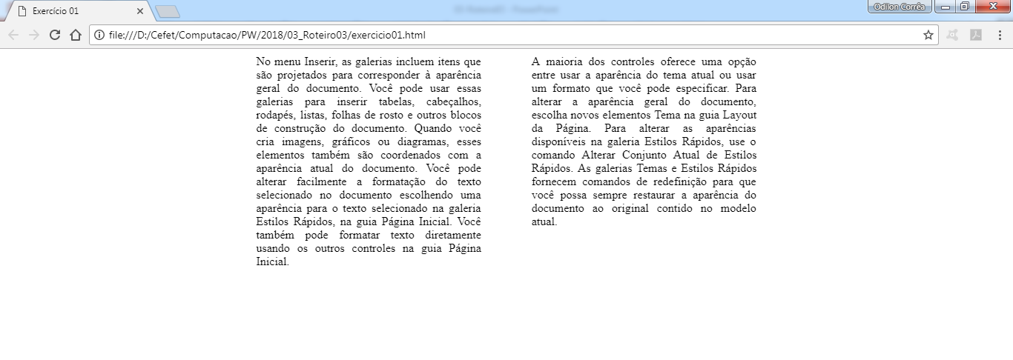
Exercícios
Crie uma página semelhante à ilustração abaixo:
45% do espaço reservado
45% do espaço reservado
50% da página
100% da página

Slide 28
Exercícios
Texto da primeira coluna
No menu Inserir, as galerias incluem itens que são projetados para corresponder à aparência geral do documento. Você pode usar essas galerias para inserir tabelas, cabeçalhos, rodapés, listas, folhas de rosto e outros blocos de construção do documento. Quando você cria imagens, gráficos ou diagramas, esses elementos também são coordenados com a aparência atual do documento. Você pode alterar facilmente a formatação do texto selecionado no documento escolhendo uma aparência para o texto selecionado na galeria Estilos Rápidos, na guia Página Inicial. Você também pode formatar texto diretamente usando os outros controles na guia Página Inicial.
Texto da segunda coluna
A maioria dos controles oferece uma opção entre usar a aparência do tema atual ou usar um formato que você pode especificar. Para alterar a aparência geral do documento, escolha novos elementos Tema na guia Layout da Página. Para alterar as aparências disponíveis na galeria Estilos Rápidos, use o comando Alterar Conjunto Atual de Estilos Rápidos. As galerias Temas e Estilos Rápidos fornecem comandos de redefinição para que você possa sempre restaurar a aparência do documento ao original contido no modelo atual.

Slide 29
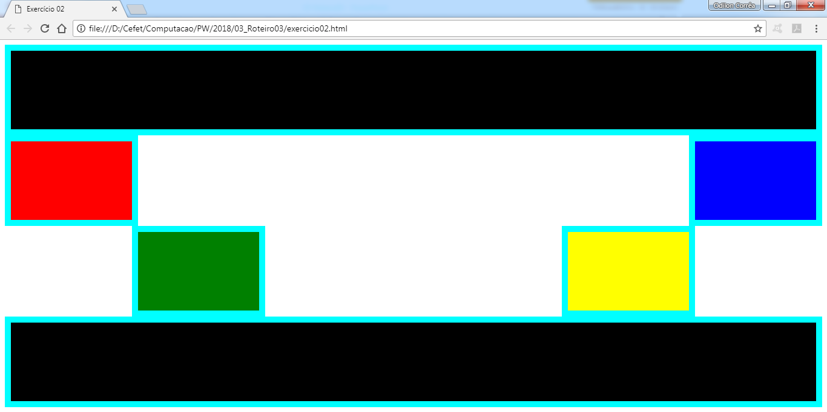
Exercícios
Crie uma página semelhante à ilustração abaixo:

Slide 30
Exercícios
Dicas
Ao todo são seis regiões (div´s)
As quatro regiões centrais tem o mesmo tamanho (comprimento e altura)
A primeira e última também tem o mesmo tamanho

Slide 31
Sugestão: assista as vídeos aulas
HTML e CSS para iniciantes – Parte 11
Na décima primeira vídeo aula a RBtech mostrar como alterar cor, espaçamento entre caracteres, alinhamentos tipo de fonte e tamanho.
HTML e CSS para iniciantes – Parte 12
Na décima segunda vídeo aula a RBtech falar sobre reset.css e normalize.css. Além de explicar o que são e pra que servem.

Slide 32
Sugestão: consulte os textos
Blog do Maujor - Guia completo dos Seletores CSS3
http://www.maujor.com/tutorial/guia-completo-seletores-css3.php
Blog do Maujor - A propriedade CSS margin
http://www.maujor.com/tutorial/propriedade-css-margin.php
W3C - Curso de CSS3
http://www.w3c.br/Cursos/CursoCSS3
Os 30 Seletores CSS que você deve memorizar
https://code.tutsplus.com/pt/tutorials/the-30-css-selectors-you-must-memorize--net-16048

